Slide 1
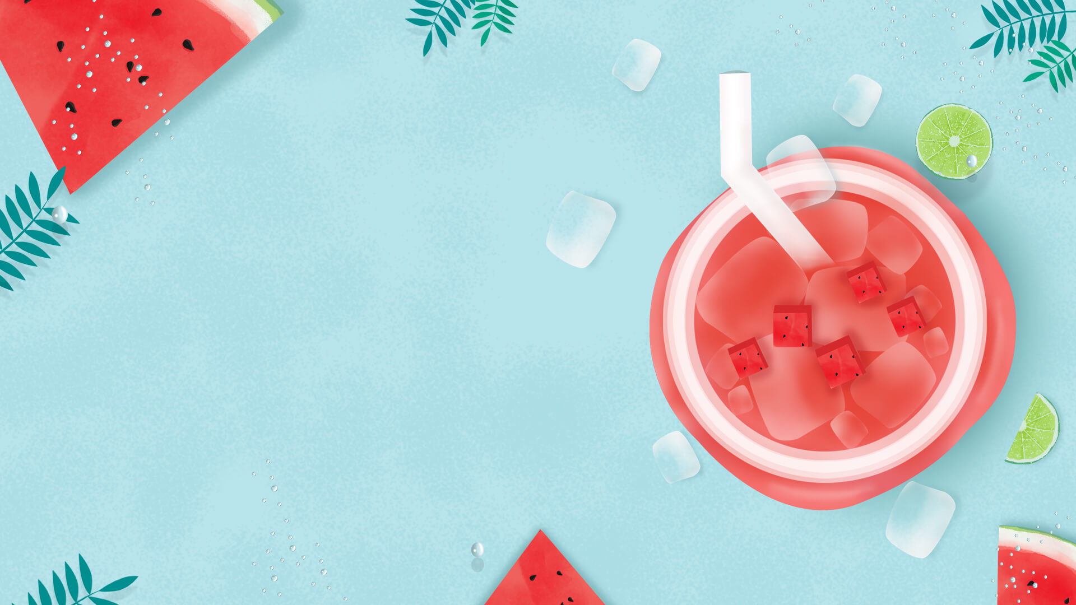
THỰC HÀNH TIẾNG VIỆT
LOGO
TIẾT: 4
GIÁO VIÊN:………
https://www.freeppt7.com.

Slide 2

KHỞI ĐỘNG

Slide 3
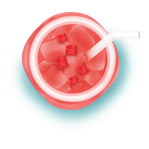
“Nhanh như chớp

Slide 4
Chia lớp thành 2 nhóm. Mỗi nhóm cử ra 3 đại diện để tham gia trò chơi. Ba học sinh lần lượt trả lời, không được giành lượt của bạn, có thể nhắc bạn
Nhóm 1: Trong vòng 90 giây, hãy liệt kê những từ ghép có từ “Tuyệt”
Nhóm 2: Trong vòng 90 giây, hãy liệt kê ra những từ ghép có từ “Giác”

Slide 5


Giác quan, giác ngộ, thính giác, thị giác, khướu giác, cảm giác, cảnh giác, tri giác, tam giác, tứ giác, xúc gic, phát giác, bất giác, tố giác, giác mạc, áo giáp, ảo giác, đa giác, tự giác, vị giác, trực giác…
Tuyệt tình, tuyệt đối, tuyệt tác, cự tuyệt, đoạn tuyệt, tuyệt nhiên, tuyệt cú, tuyệt diệu, tuyệt vời, tuyệt giao, tuyệt mật, tuyệt mệnh, tuyệt phẩm, tuyệt đỉnh, tuyệt phẩm, tuyệt bút…
NHANH NHƯ CHỚP

Slide 6
LUYỆN TẬP

Slide 7

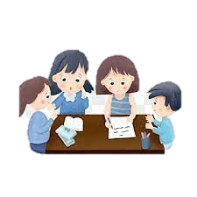

Vòng 1: Nhóm chuyên gia
NHÓM 2:
BÀI 2
NHÓM 1: BÀI 1
NHÓM 4:
BÀI 4
NHÓM 3:
BÀI 3.

Slide 8
Vòng 1: Mảnh ghép
NHÓM 2:
BÀI 2
NHÓM 1: BÀI 1
NHÓM 4:
BÀI 4
NHÓM 3:
BÀI 3.

Slide 9
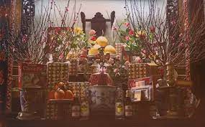
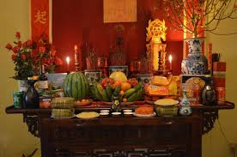
1. Bài tập 1
Yếu tố HV A | Nghĩa của yếu tố HV A | Từ HV (Gia + A) | Nghĩa của từ (Gia + A)
Tiên
Trước, sớm nhất
Gia tiên
Tổ tiên của gia đình

Slide 10
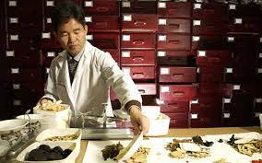
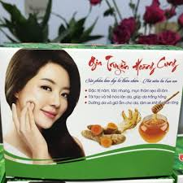
1. Bài tập 1
Yếu tố HV A | Nghĩa của yếu tố HV A | Từ HV (Gia + A) | Nghĩa của từ (Gia + A)
Tiên
Trước, sớm nhất
Gia tiên
Tổ tiên của gia đình
Được truyền lại qua các thế hệ trong gia đình
Truyền
Trao, chuyển
Gia truyền

Slide 11
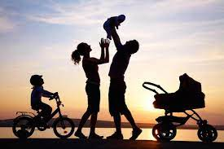
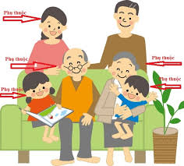
1. Bài tập 1
Yếu tố HV A | Nghĩa của yếu tố HV A | Từ HV (Gia + A) | Nghĩa của từ (Gia + A)
Tiên
Trước, sớm nhất
Gia tiên
Tổ tiên của gia đình
Được truyền lại qua các thế hệ trong gia đình
Truyền
Trao, chuyển
Gia truyền
Hiện trạng nhìn thấy
Cảnh
Gia cảnh
Hiện trạng của gia đình

Slide 12
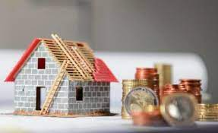
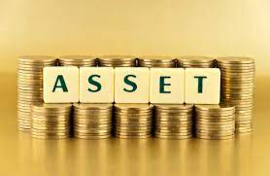
1. Bài tập 1
Yếu tố HV A | Nghĩa của yếu tố HV A | Từ HV (Gia + A) | Nghĩa của từ (Gia + A)
Tiên
Trước, sớm nhất
Gia tiên
Tổ tiên của gia đình
Được truyền lại qua các thế hệ trong gia đình
Truyền
Trao, chuyển
Gia truyền
Hiện trạng nhìn thấy
Cảnh
Gia cảnh
Hiện trạng của gia đình
Sản
Của cải
Gia sản
Tài sản trong gia đình

Slide 13
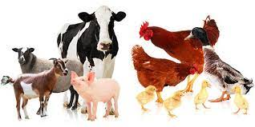
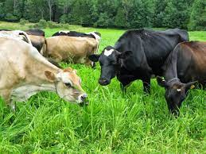
1. Bài tập 1
Yếu tố HV A | Nghĩa của yếu tố HV A | Từ HV (Gia + A) | Nghĩa của từ (Gia + A)
Tiên
Trước, sớm nhất
Gia tiên
Tổ tiên của gia đình
Được truyền lại qua các thế hệ trong gia đình
Truyền
Trao, chuyển
Gia truyền
Hiện trạng nhìn thấy
Cảnh
Gia cảnh
Hiện trạng của gia đình
Sản
Của cải
Gia sản
Tài sản trong gia đình
Súc
Các loại thú nuôi
Gia súc
Các loại vật nuôi trong gia đình

Slide 14
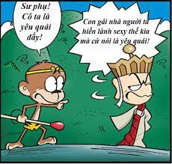
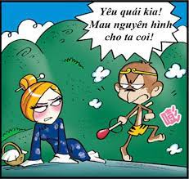
2. Bài tập 2
STT | Từ ngữ | Nghĩa của từ
Hiện nguyên hình
Trở về hình dạng vốn có
1

Slide 15
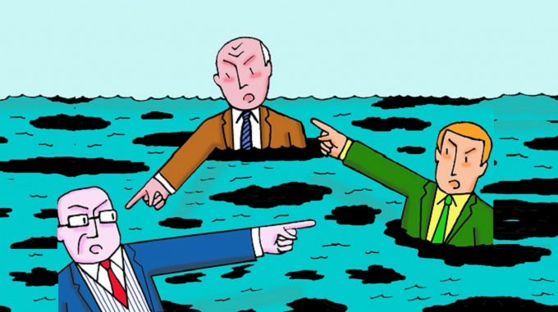
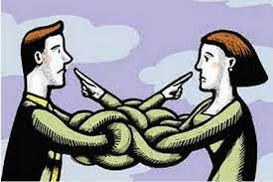
2. Bài tập 2
STT | Từ ngữ | Nghĩa của từ
Hiện nguyên hình
Trở về hình dạng vốn có
1
2
Vu vạ
Đổ tội cho người khác

Slide 16
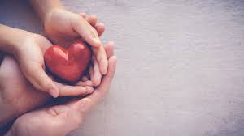

1. Bài tập 1
STT | Từ ngữ | Nghĩa của từ
Hiện nguyên hình
Trở về hình dạng vốn có
1
2
Vu vạ
Đổ tội cho người khác
Tấm lòng rộng rãi, dễ tha thứ, cảm thông với những sai lầm của người khác
3
Rộng lượng

Slide 17
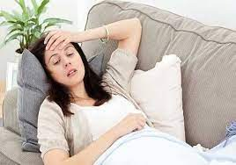
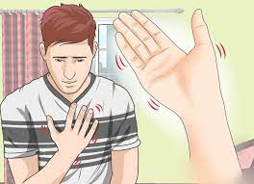
2. Bài tập 2
STT | Từ ngữ | Nghĩa của từ
Hiện nguyên hình
Trở về hình dạng vốn có
1
2
Vu vạ
Đổ tội cho người khác
Tấm lòng rộng rãi, dễ tha thứ, cảm thông với những sai lầm của người khác
3
Rộng lượng
4
Bủn rủn
Không thể cử động được do gân cốt rã rời ra

Slide 18
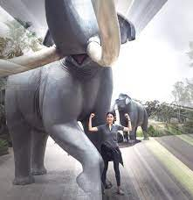
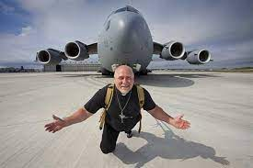
3. Bài tập 3
STT | Từ ngữ | Ý nghĩa
1
Khoẻ như voi
Rất khoẻ

Slide 19
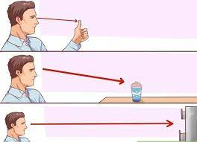
3. Bài tập 3
STT | Từ ngữ | Ý nghĩa
1
Khoẻ như voi
Rất khoẻ
2
Lân la
Từ từ đến gần, tiếp cận ai đó

Slide 20

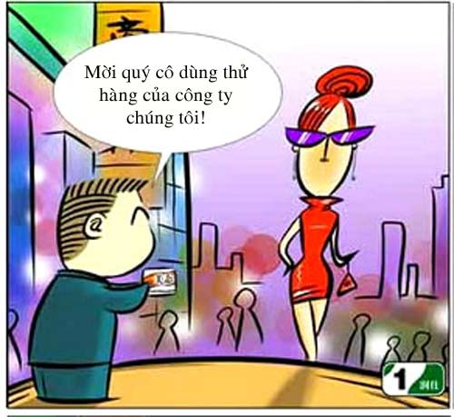
3. Bài tập 3
STT | Từ ngữ | Ý nghĩa
1
Khoẻ như voi
Rất khoẻ
2
Lân la
Từ từ đến gần, tiếp cận ai đó
3
Gạ
Chào mời, dụ dỗ làm việc gì đó

Slide 21

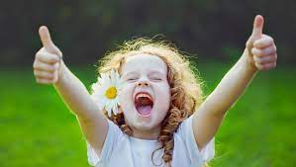
3. Bài tập 3
STT | Từ ngữ | Ý nghĩa
1
Khoẻ như voi
Rất khoẻ
2
Lân la
Từ từ đến gần, tiếp cận ai đó
3
Gạ
Chào mời, dụ dỗ làm việc gì đó
4
Hí hửng
Vui mừng thái quá

Slide 22
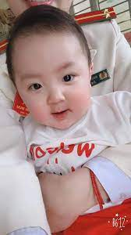
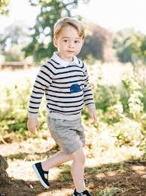
3. Bài tập 3
STT | Từ ngữ | Ý nghĩa
1
Khoẻ như voi
Rất khoẻ
2
Lân la
Từ từ đến gần, tiếp cận ai đó
3
Gạ
Chào mời, dụ dỗ làm việc gì đó
4
Hí hửng
Vui mừng thái quá
5
Diện mạo đẹp đẽ, sáng láng
Khôi ngô tuấn tú

Slide 23
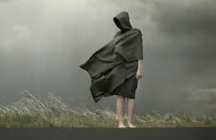
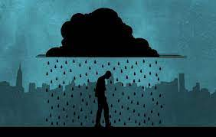
3. Bài tập 3
STT | Từ ngữ | Ý nghĩa
1
Khoẻ như voi
Rất khoẻ
2
Lân la
Từ từ đến gần, tiếp cận ai đó
3
Gạ
Chào mời, dụ dỗ làm việc gì đó
4
Hí hửng
Vui mừng thái quá
5
Diện mạo đẹp đẽ, sáng láng
Khôi ngô tuấn tú
Không may, gặp phải những rủi ro khiến phải gặp đau khổ
6
Bất hạnh

Slide 24
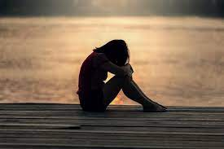
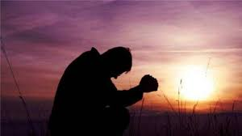
3. Bài tập 3
STT | Từ ngữ | Ý nghĩa
1
Khoẻ như voi
Rất khoẻ
2
Từ từ đến gần, tiếp cận ai đó
Lân la
3
Gạ
Chào mời, dụ dỗ làm việc gì đó
4
Hí hửng
Vui mừng thái quá
5
Diện mạo đẹp đẽ, sáng láng
Khôi ngô tuấn tú
Không may, gặp phải những rủi ro khiến phải gặp đau khổ
6
Bất hạnh
7
Buồn rười rượi
Rất buồn

Slide 25
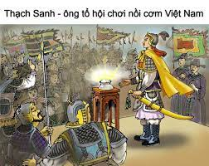
4. Bài tập 4
- Niêu cơm Thạch Sanh:
là niêu cơm ăn không bao giờ hết, nguồn cung cấp vô hạn.

Slide 26
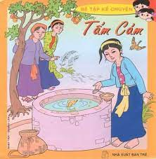

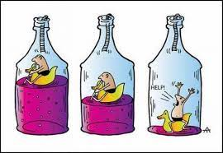
4. Bài tập 4
- Một số thành ngữ hình thành từ các truyện kể:
+ Hiền như cô Tấm.
+ Thạch Sùng còn thiếu mẻ kho.
+ Tham thì thâm...

Slide 27





Slide 28

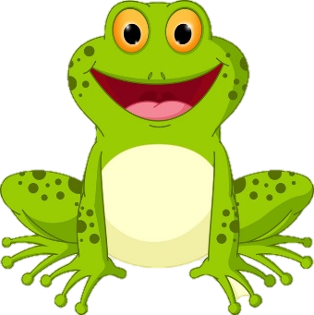
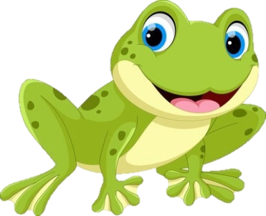

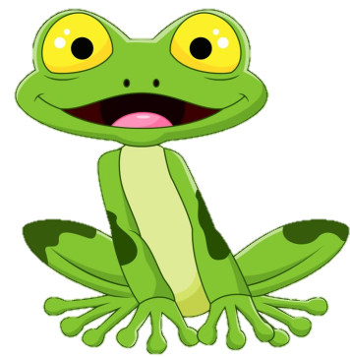



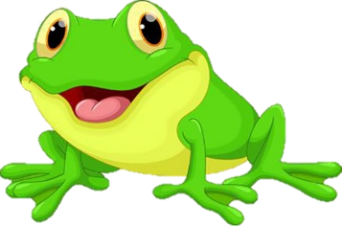
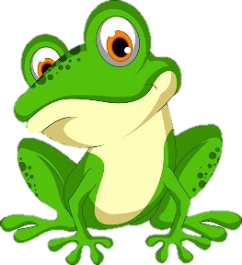


BÀI MỚI

Slide 29

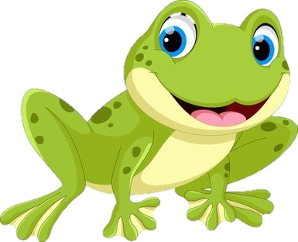
Câu 1. Yếu tố “tri” trong từ “tri âm” có nghĩa là
Hiểu biết.

Slide 30
Câu 2. Khi gặp một từ ngữ mới trong văn bản, có thể dung ……… để tra cứu.
Từ điển.

Slide 31

Câu 3. Từ “gia” trong “gia chủ” nghĩa là gì?
Gia có nghĩa là nhà. Gia chủ là chủ nhà.

Slide 32


Câu 4. Thành ngữ “Hiền như cô Tấm” được hình thành từ truyện
Tấm Cám

Slide 33



Câu 5. Thành ngữ “ Con rồng cháu tiên” được hình thành từ
Truyền thuyết “Con rồng cháu tiên”

Slide 34


Câu 6. Muốn giải thích nghĩa của thành ngữ được hình thành từ truyện thì cần phải dựa vào
Văn bản truyện

Slide 35

Câu 7. Theo em, khi giải thích nghĩa của từ ngữ có cần thiết phải dựa vào các từ ngữ xung quanh từ cần giải thích nghĩa trong văn bản không?
Cần thiết

Slide 36

Câu 8. Có bao nhiêu cơ sở để giải thích nghĩa của từ ngữ?
3

Slide 37
Câu 9. Điệp ngữ có tác dụng làm tang tính nhạc cho câu văn, câu thơ là đúng hay sai?
Đúng

Slide 38

Câu 10. Thành ngữ có cấu tạo là một cụm từ cố định hay là một câu hoàn chỉnh?
Cụm từ

Slide 39
VẬN DỤNG

Slide 40
Sưu tầm thêm nhiều thành ngữ hình thành từ truyện cổ tích. Đặt câu sử dụng thành ngữ đó.

Slide 41
CHÚC CÁC EM HỌC THẬT TỐT NHÉ!
LOGO
https://www.freeppt7.com.

